Slide 1
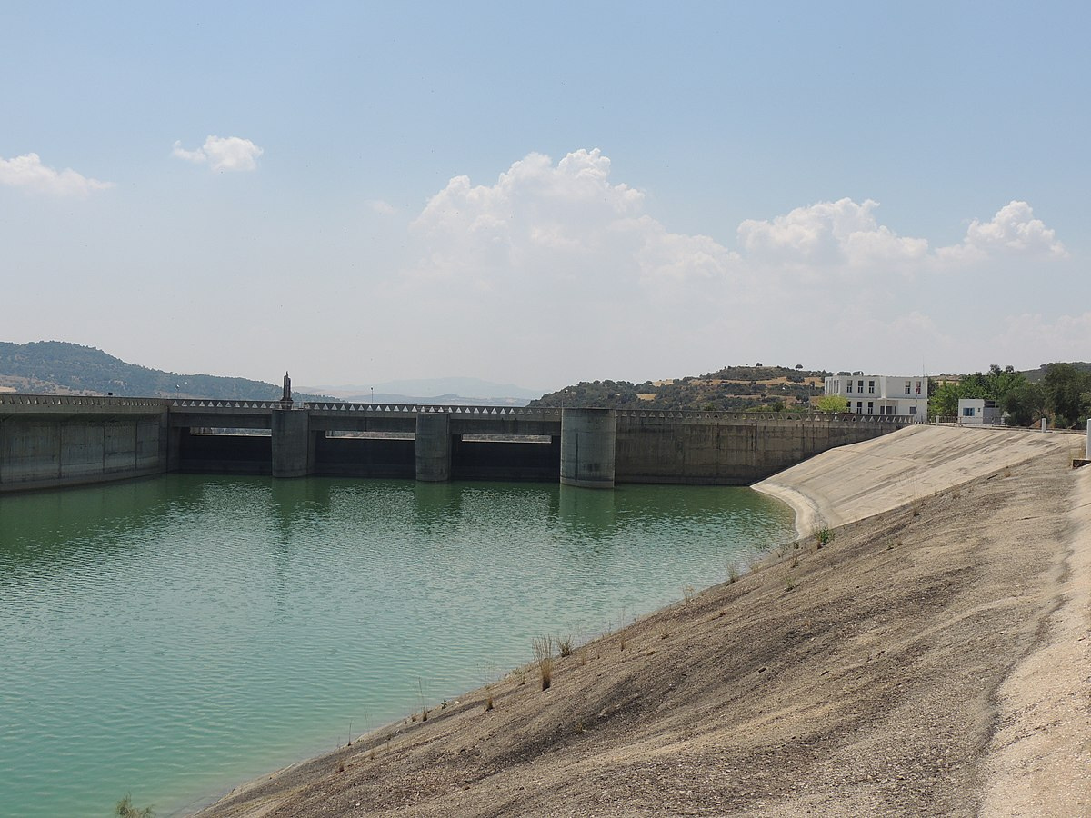
Projet en programmation R
-Trabelsi Foued & Abderrazek Rania-

Slide 2
Sommaire
07
Repartition des utilisations principales de l’eau
Processus de la realisation du projet
08
Tarification de la SONEDE
01
02
Description du Sujet
09
Production des céréales
Analyse et Visualisation des Données & interpretation des résultats
10
Des prédictions
03
04
La pluviométrie
11
Solutions
05
Remplissage des barrages
12
Bibliographie
06
Rapport entre les précipitations et le remplissage des barrages
13
Conclusion
2

Slide 3
ÉTAPES DU PROJET
6-étapes au cours du processus de développent
solutions
Visualisation & interprétation des Données
Prédiction
6
5
Analyse des Données
Nettoyage des Données
4
Collecte des Données
3
2
1
3

Slide 4

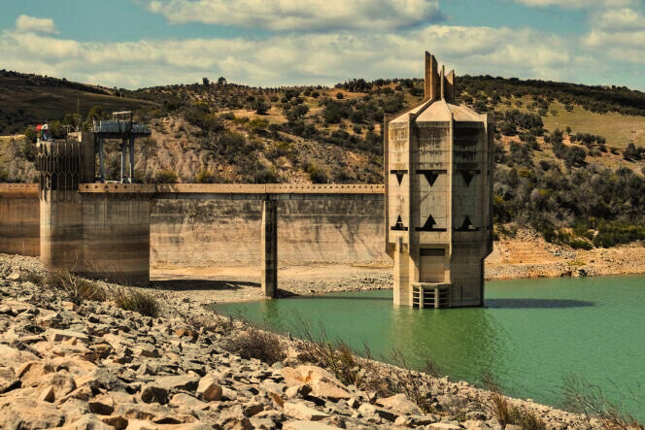

Description du Sujet :
Relation entre les precipitations et le remplissage des barrages
Secteurs d’usage des barrages
conséquences de cet état sur :
Notre quotidien
les rendements agricoles
4

Slide 5
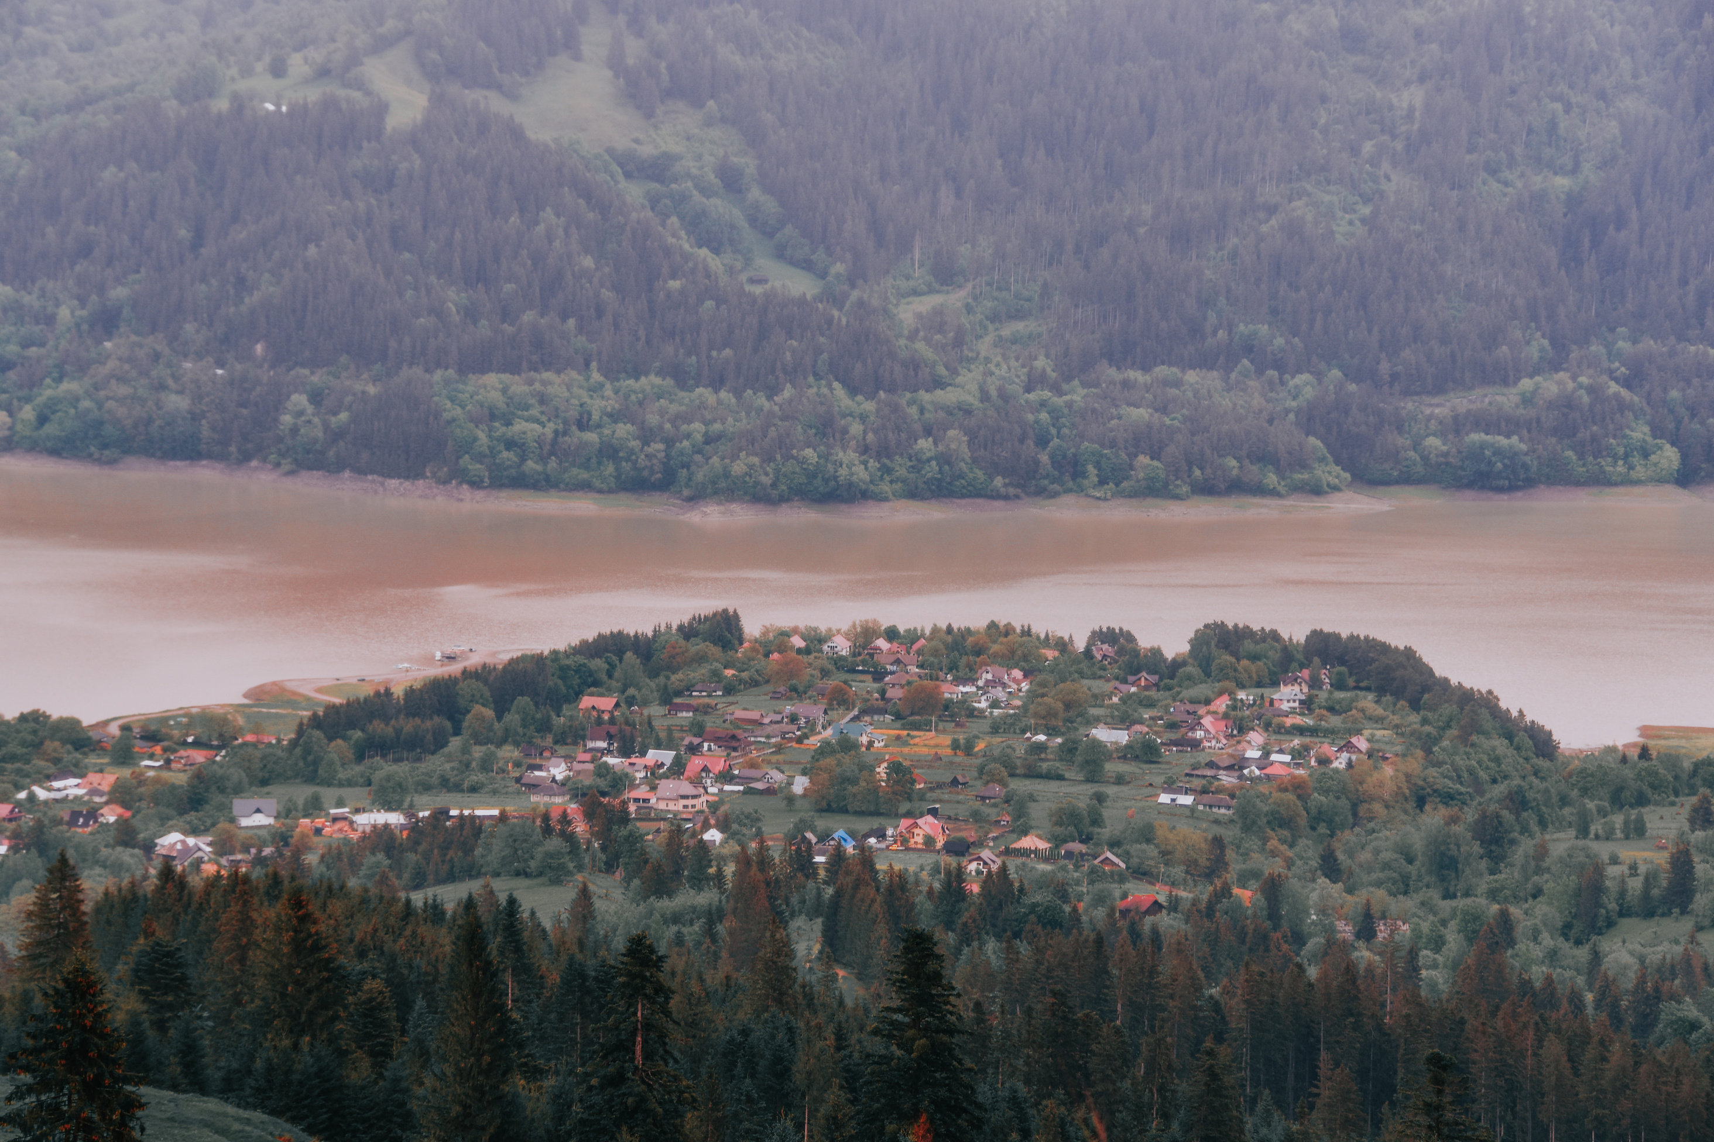


La pluviométrie

Slide 6
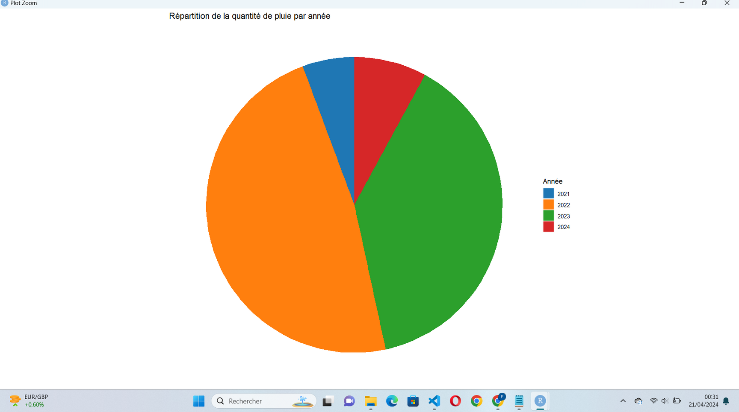

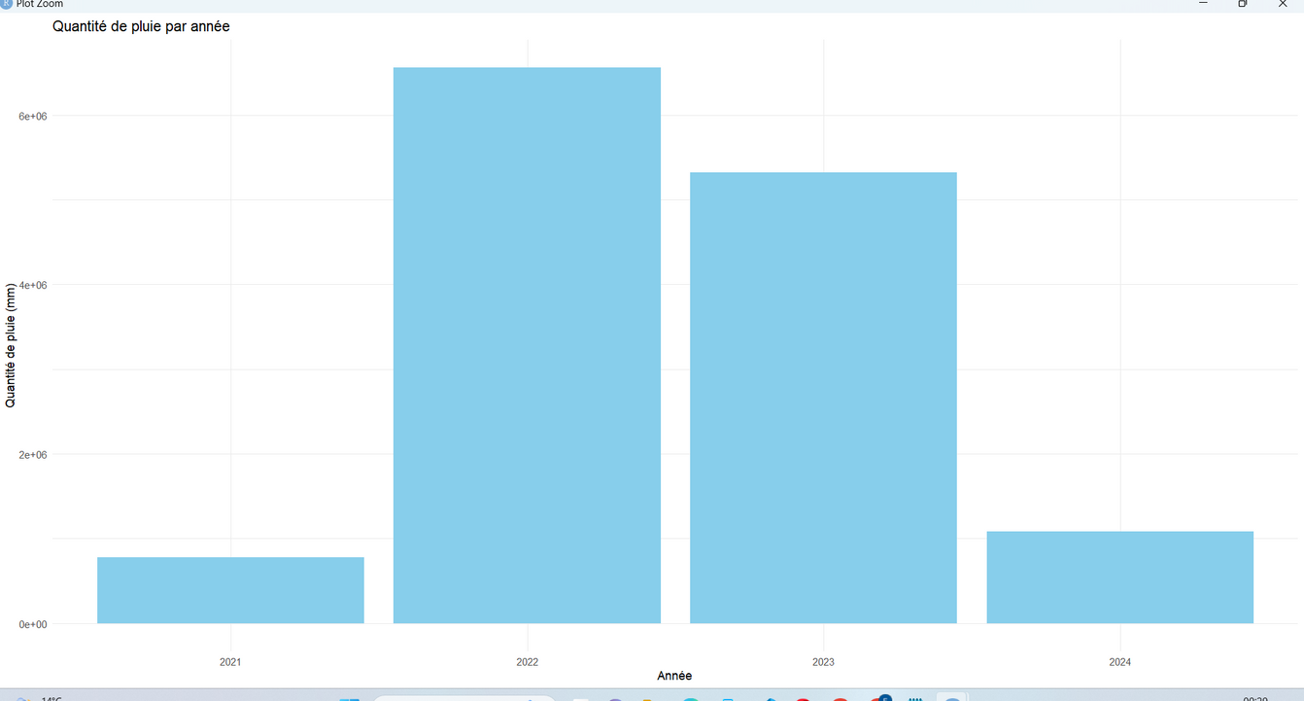
Les volumes de précipitations
-Diagrammes en bâtons-
- Diagrammes en circulaire-
6

Slide 7
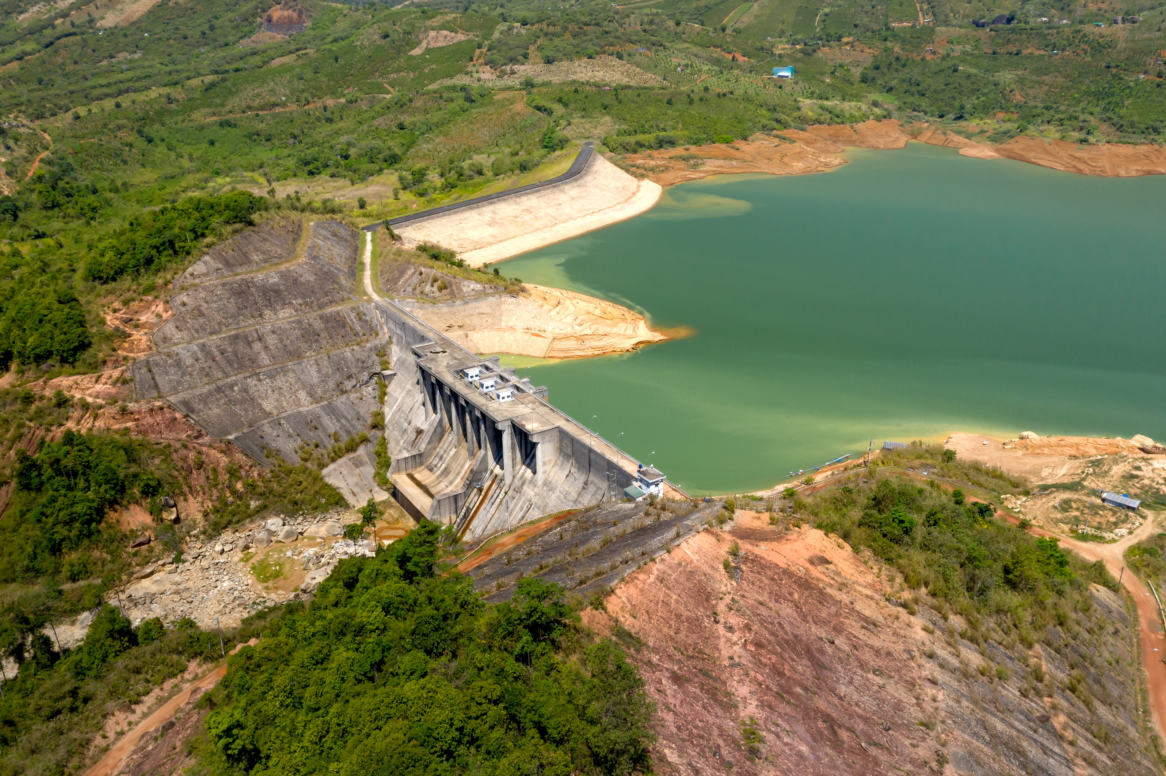
Remplissage des barrages

Slide 8
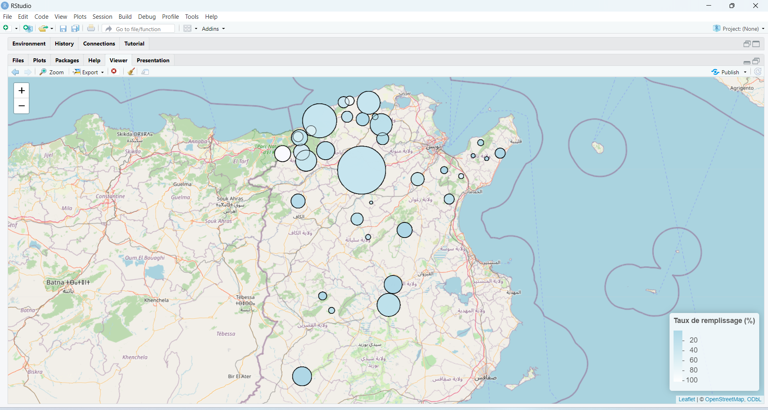
Afficher
8

Slide 9
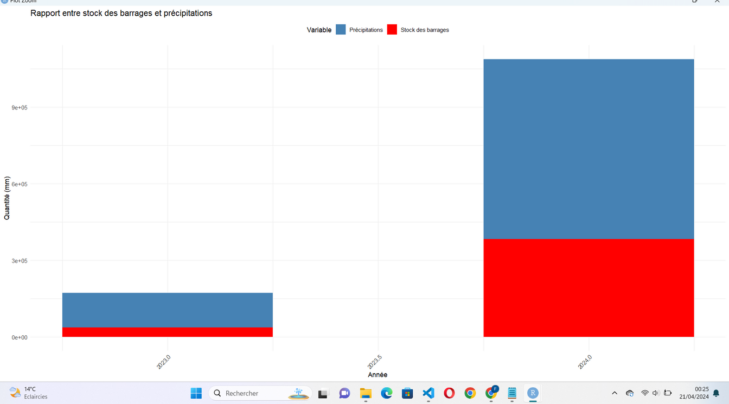
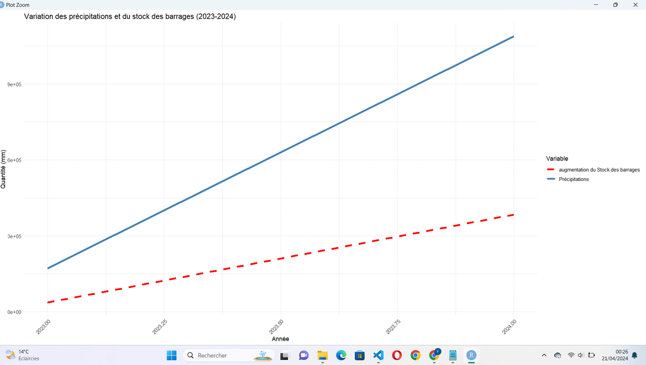
Rapport entre les précipitations et le remplissage des barrages
Diagrammes en bâtons
Courbe
9

Slide 10
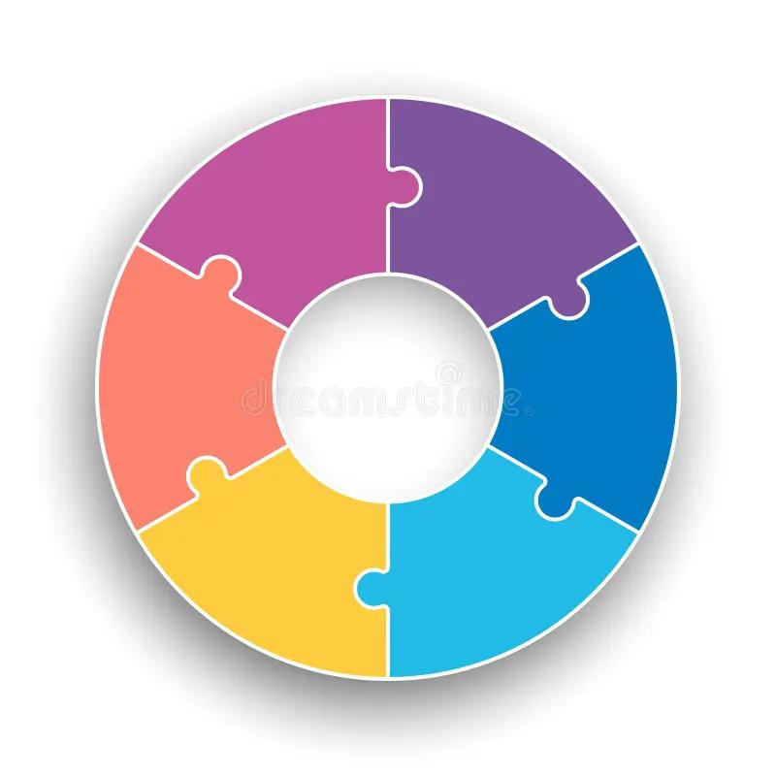

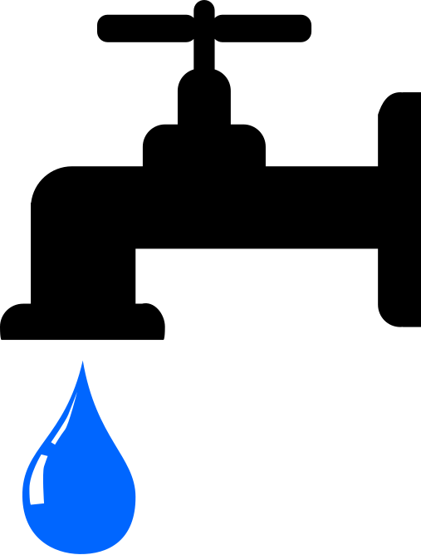





Repartition des utilisations principales de l’eau
10

Slide 11
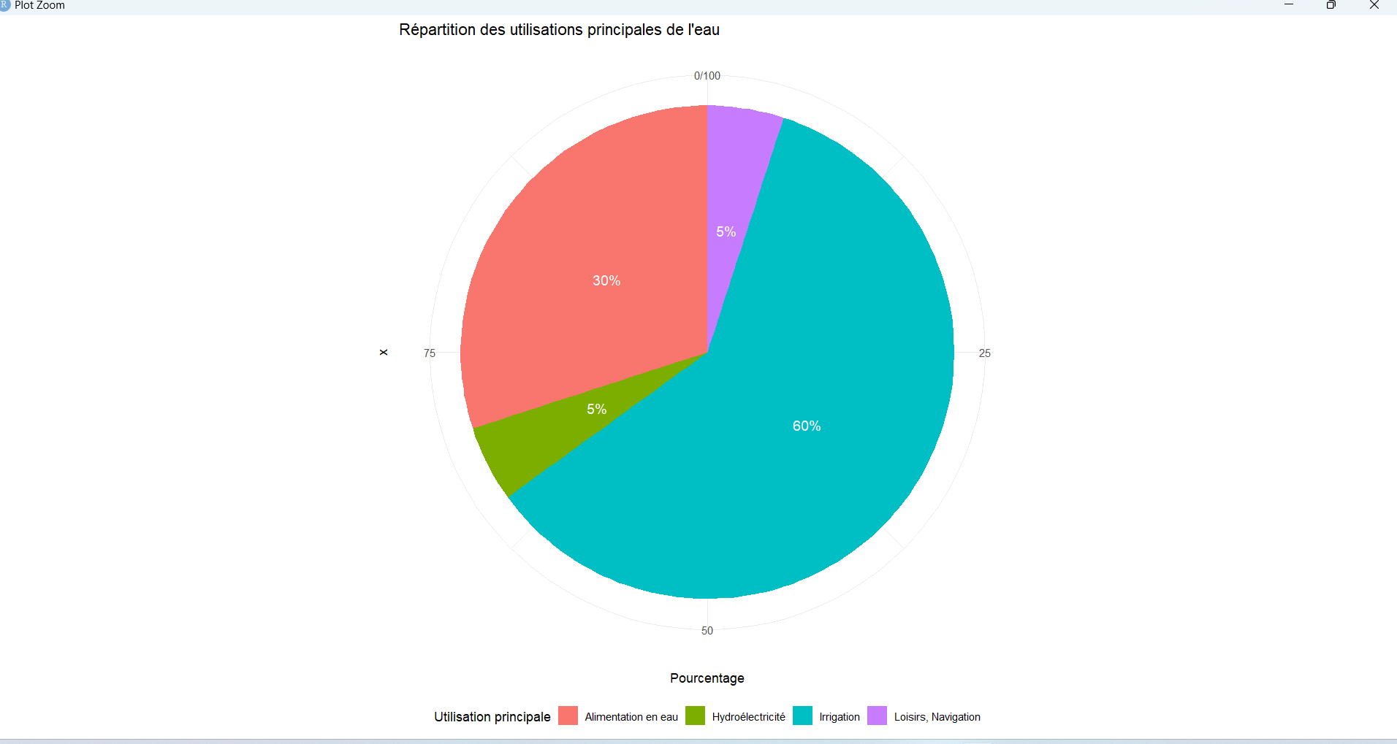
11

Slide 12
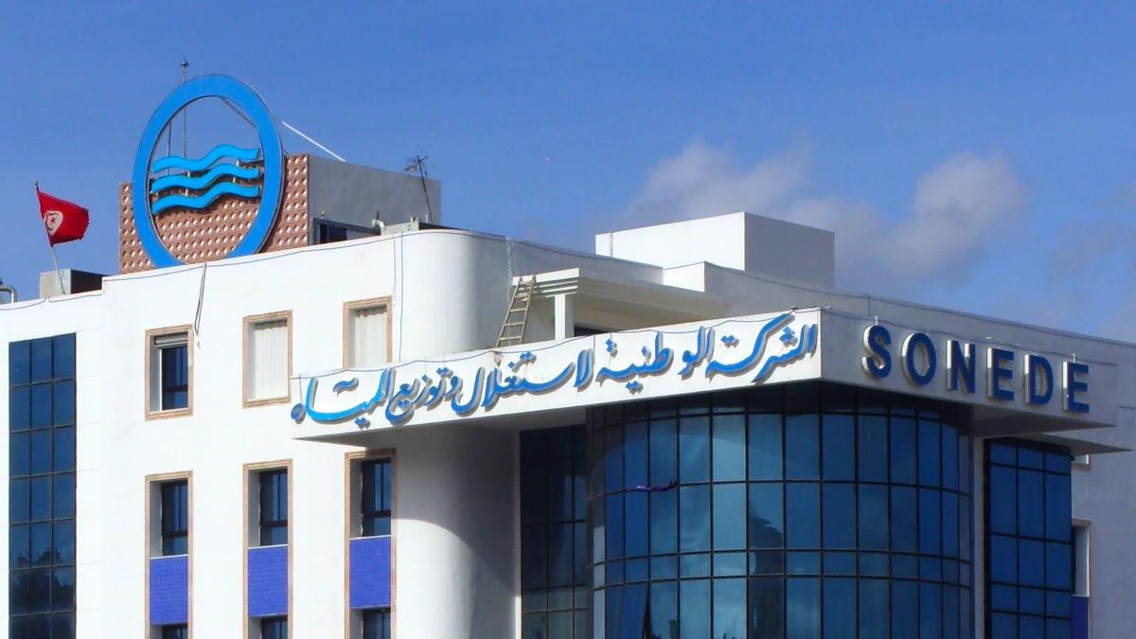
Tarification de la SONEDE

Slide 13
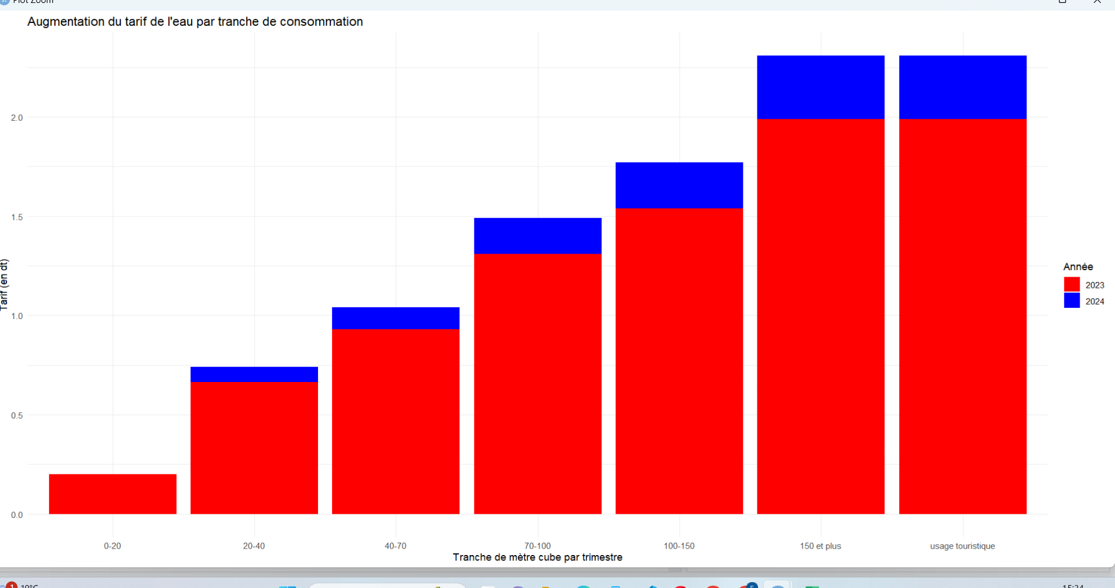
13

Slide 14
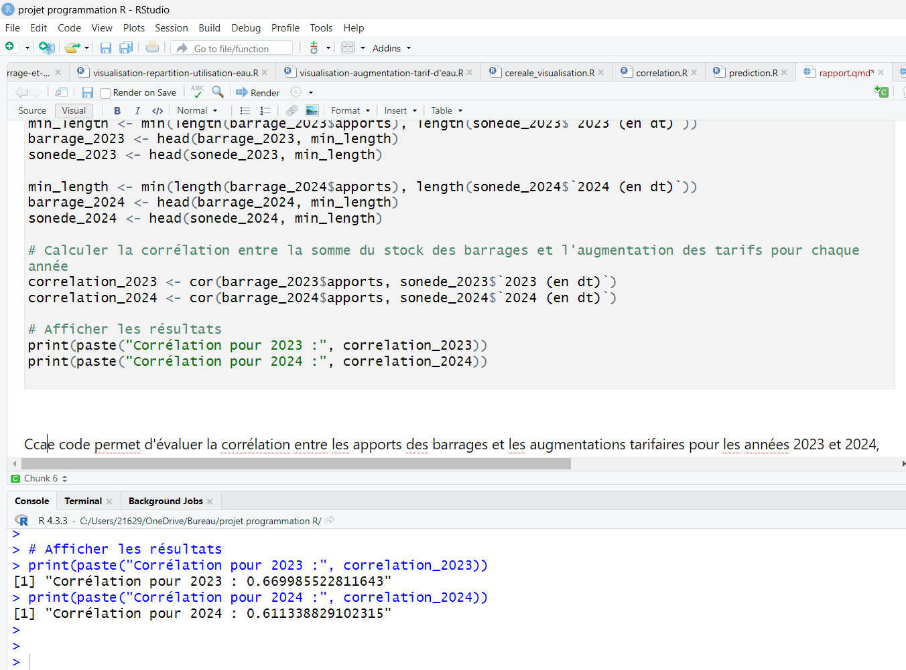
la corrélation entre les apports des barrages et les augmentations tarifaires pour les années 2023 et 2024,

Slide 15
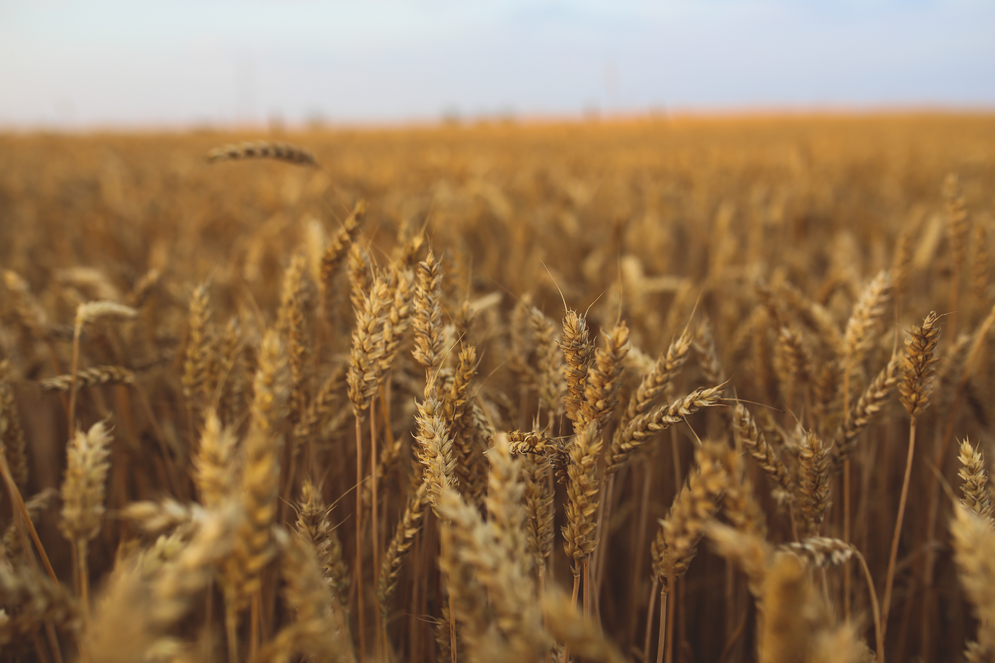

Production des céréales

Slide 16
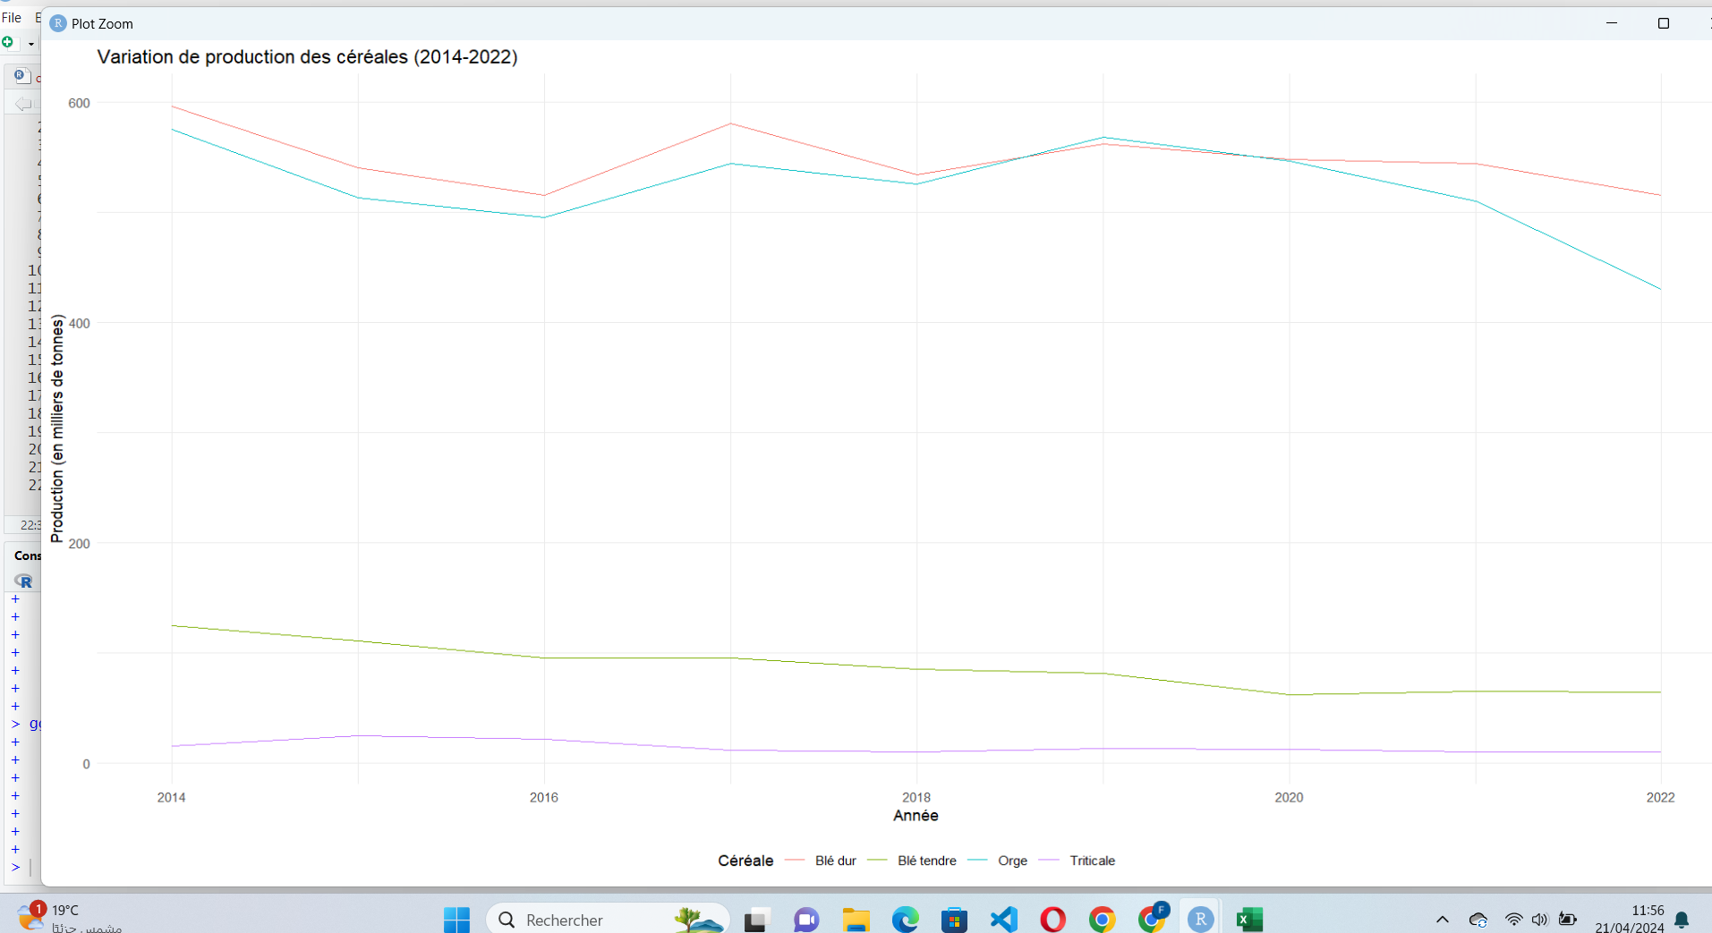
15

Slide 17
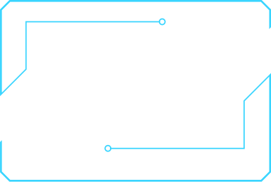

Des prédictions

Slide 18
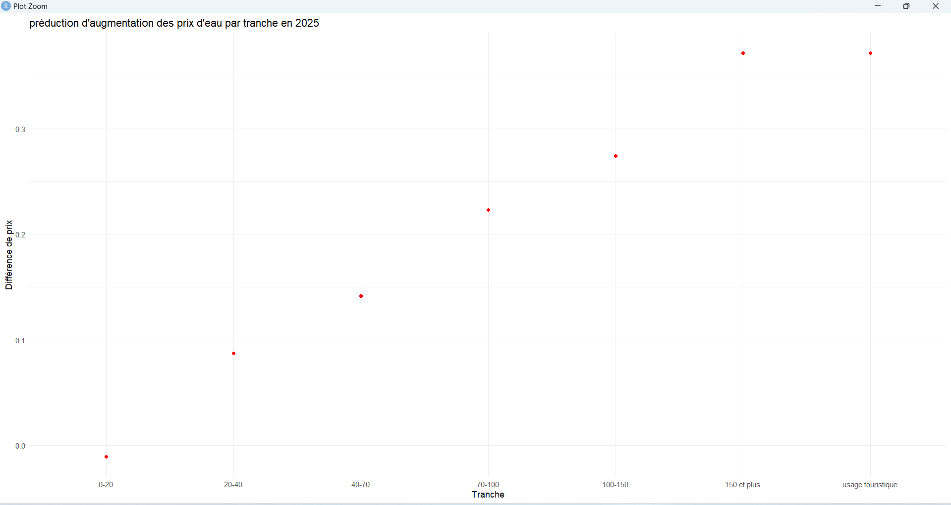
17

Slide 19

Conclusions tirées de la prédiction
hausse des prix
rareté de l'eau
Nécessité d'investissements
Incitation à la conservation de l'eau
Conséquences pour les consommateurs
18

Slide 20

Solutions

Slide 21
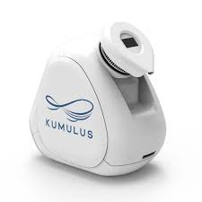
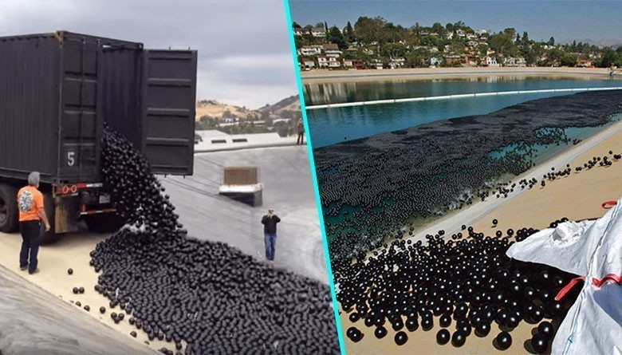
Kumulus ,machine capable de produire jusqu'à 30 litres d'eau potable par jour, même en plein désert .
millions de boules en plastique dans les réservoirs d'eau pour lutter contre l'évaporation.
20

Slide 22
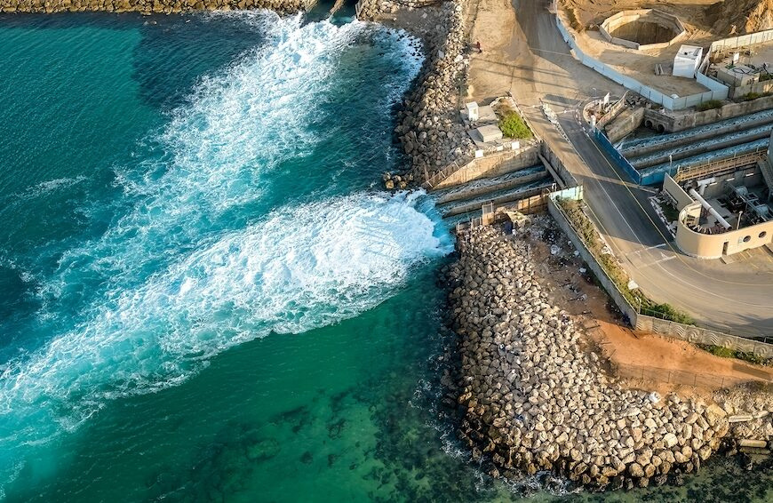
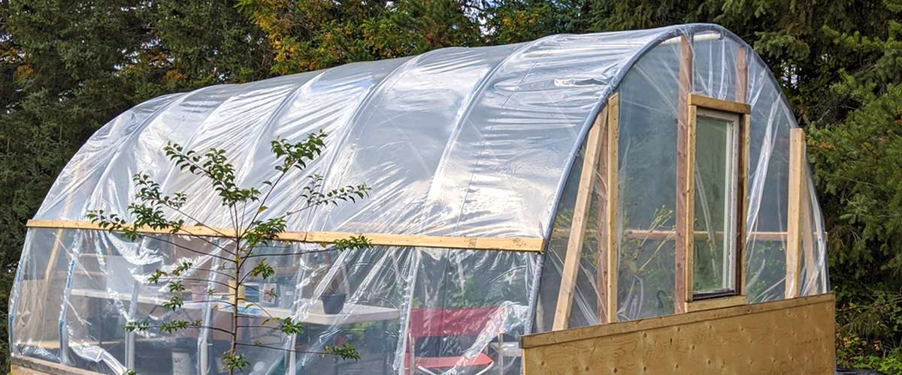
Dessaler l’eau de mer pour la rendre potable
UNE SERRE MAISON
21

Slide 23


AgriData
http://www.agridata.tn/
Data.Gov.tn
https://Data.Gov.tn/fr/tn
Ministère de l'agriculture, des ressources hydrauliques et de la pêche
http://www.agriculture.tn
“ BIBLIOGRAPHIE ”
22

Slide 24
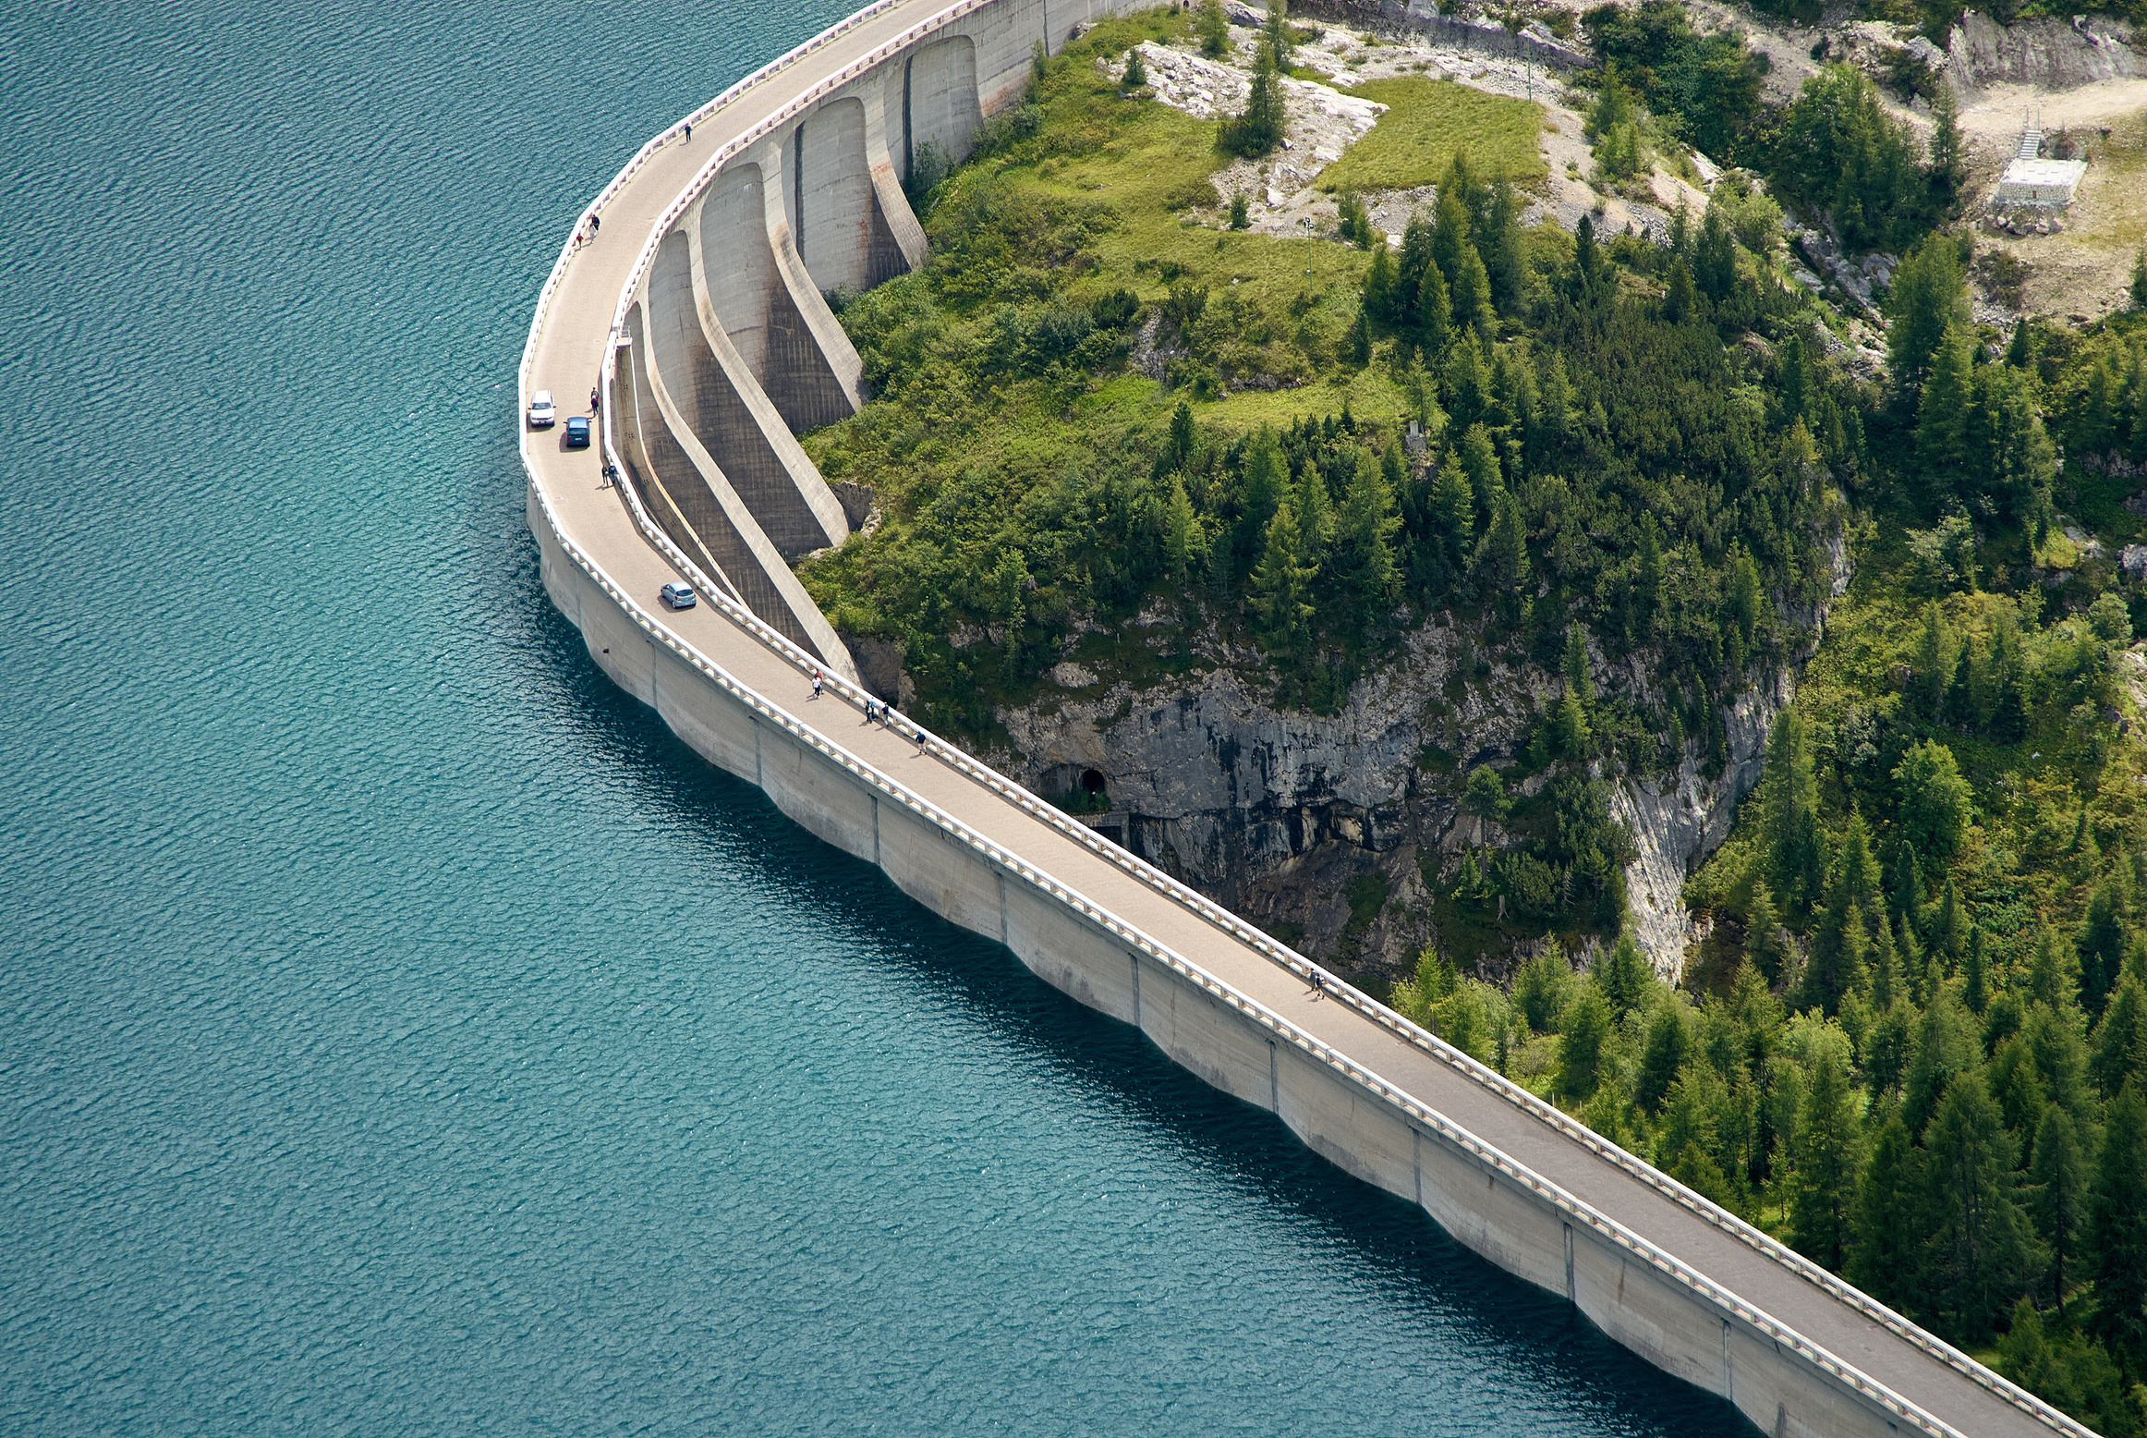

Mieux vaut prendre le changement par
la main avant qu’il ne nous prenne par la gorge
Winston Churchill
23

Slide 25

MERCI
POUR VOTRE ATTENTION

